Slide 1
Металлы и сплавы
К тугоплавким металлам относятся металлы и сплавы, отличающиеся высокой температурой плавления, химической стойкостью и общими закономерностями технологии изготовления. В эту группу металлов входят вольфрам, молибден, тантал, ниобий, рений, цирконий, титан, гафний. Эти материалы получаются преимущественно в виде порошков при восстановлении их окислов. Большинство их них в чистом виде применяется для изготовления элементов с высокой термической нагрузкой – нитей и спиралей накала осветительных ламп, катодов прямого накала, подогревателей катодов косвенного накала, анодов и сеток электронных ламп.
Вольфрам. Из вольфрамосодержащих руд получают вольфрамовую кислоту (WO₃.H₂O). После обработки вольфрамовой кислоты в аммиаке из нее выпадает паравольфрамат аммония (NH₄)₁₀(H₂W₁₂O₄₂)H₂O в виде порошка. Далее паравольфрамат прокаливают в водороде до температуры красного каления (~5000) и получают вольфрамовый ангидрид WO₃. Для получения различных марок вольфрама в ангидрид вводят присадки (например, окись тория) и снова прокаливают в водороде до получения вольфрамового порошка. Далее порошок прессуют в штабики, подвергают ковке, спекают в пруток в среде инертного газа. Из полученных прутков вытягивают проволоку.
Тантал. Современный способ получения тантала – электролиз солей тантала в вакуумно-дуговых печах. Катодом служит нихромовый тигель с солями тантала, анодом – графитовый стержень. После процесса слиток предварительного тантала подвергают очистке методом зонной плавки в высокочастотной или электронно-лучевой печи. Тантал применяется в качестве высокотемпературных нагревателей, работающих в агрессивных средах.
Титан. Легкий металл с прочностью стали. При прокате титана с применением масел получается технический «серый» титан. Для вакуумной техники титан получается методом вакуумной прокатки - «белый» чистый титан марки ТЧ-00. Пары титана очень хорошо поглощают различные газы. Титан используется в качестве газопоглотителя в электронных лампах и электроразрядных вакуумных насосах.
Цирконий. Цирконий получается в результате химического электролиза его солей. Полученный в виде чешуек цирконий механически снимается с электродов, прессуется в штабики. Применение циркония аналогично применению титана. Цирконий является более дорогим, по сравнению с титаном. Основное применение циркония – это газопоглотитель
Ниобий. Ниобий получается в процессе электронно-лучевой плавки солей. Для уменьшения примесей через расплав рафинируют (пропускают активные газы, например метан и др.). В последнее время ниобий применяется для получения акусто оптоэлектронных материалов (ниобата лития, танталата висмута и др.)
Гафний. Это достаточно редкий материал. Он используется в качестве замены вольфрамовых электродов в устройствах плазменной резки материалов (плазмотронах), работающих на воздухе.
Иридий. Известно применение иридия в качестве накаленных катодов, работающих при относительно высоком давлении.
Рений применяется в качестве материала для изготовления термопар. Широко известны сплавы рения в электронике.

Slide 2
 | Tпл ,C | Max Tраб ,C | Pнас , Торр (Т, С) | HCl | H2SO4 | HNO3 | HCl+HNO3 Ц.водка | HF | HF+HNO3 (1:1) | NH4OH+H2O |  | Al2O3, ZrO2 | ThO
W | 3395 | 2560 | 5 10⁻⁶ (2530) | В теплых растворах малая Vтр |  |  | В теплых р-ах | нет | большая Vтр | растворение |  | Восстанавливаются >2000С >2400 С
Mo | 2630 | 1700 | 5 10⁻³ (2300) | малая Vтр |  | Растворение в горячем р-ре |  | нет | растворение | нет |  | Реагируют при >1600С
Ta | 2996 | 2200 | 5 10⁻⁵ (2400) | >110С | >170С | нет | слабо | растворение |  |  | Да, при Т
Pt | 1773 |  | 1 10⁻⁵ (1600) | нет | Слабо при Т | нет | сильно | Нет | Нет | слабо
Ni | 1453 |  | 1 10⁻⁵ (1157) | >70С коррозия | При Т | растворение | нет | да | растворение
Cu | 1083 |  | 1 10⁻⁵ (946) | Слабо при Т | нет | Растворение (разбавленная) | растворение | нет | растворение | растворение

Slide 3
 | Воздух, О2 | H2O | Пар H2O | H2 | N2 | NO2, NO | CO2 | CO | CH4 | F | Cl | Полное обезгаживание металов , С Вакуум/водород
W | >400С окисление | Нет | WO3 >1000 | Нет | До 1500С, >2300С нитрид | При высоких Т окисел | >1200С | >1600С | нет | да | да | 1800/
Mo | С 300С начинает, >600С до MO3 | Слабо | >1000сильно | нет | >2450С MoNx | При высоких Т окисел | >1000С |  | >800С | >20С | >250С | 900/1200
Ta, магнит | >260С начало, >700С до Ta2O5 | Нет | нет | >100С, гидрид, хрупкий | >200С ,адсорбция >800С TaNx |  | >1200С TaC | >1600С |  |  | >150С | 2000/
Ni, магнит | >500С пленка окисла | Нет | >400С | >350С, растворение | >600С, |  | >50С Ni(CO)4 |  |  |  | >500С | 750/900
Cu | При Т Сu2O красная CuO черная | нет | При Т |  | нет |  | нет | нет |  | С окислами меди |  | 600/900
Fe, FeNi |  |  |  |  |  |  |  |  |  |  |  | 900

Slide 4
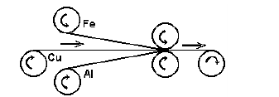
СПЛАВЫ
Fe-Ni – перекрывают ТКЛР стекол и керамик ( 2 – 110)10⁻⁷1/С; - инвар Fe (64%)-Ni (36%);
Fe-Ni-Cr, Fe-Cr – улучшенная адгезия, меньшее окисление (CrO), Т_{отж} -760-800С, Т_{пл} – 1500С;
Fe-Ni, Fe-Ni-Cr проницаемы для Н₂
Fe-Ni-Cо– для тугоплавких стекол (повышает Т спая); ковар Fe(53%)-Ni(28%)-Cо(17%), Т_{отж}=850С;
Ni-Cо(15%), магнитные экраны
Ni-Cu(20-40%), монель, хорошая свариваемость;
Ni(45%)-Cu(55%), константан, малый ТКС, термопары, резисторы
Биметаллы (плакирование): платинит (Fe-Ni 58/42% +Cu, Cu-Ni, Fe-Al(Ni), Mo-Pt(Au), W-Cu, FeNi-Pt,
Cu-Sn(бронза)
Бронза — многокомпонентный сплав, где основной элемент — медь (Cu),
составляющая от 60% до 95% общего состава. Традиционно второй
важнейший компонент — олово (Sn), хотя его содержание может
варьироваться от 5% до 25% в зависимости от назначения сплава. Однако
современные технологии позволяют создавать специальные виды бронзы
с добавлением различных легирующих элементов. К наиболее распространённым относятся алюминий (Al), кремний (Si), марганец (Mn), железо (Fe), никель (Ni) и цинк (Zn). Каждый дополнительный элемент придаёт сплаву уникальные характеристики
Латунь — это сплав меди (Cu) и цинка (Zn). Медь — основной компонент, её содержание обычно составляет от 50% до 90%. Цинк добавляется в различной пропорции для регулирования прочности и пластичности сплава. Помимо меди и цинка, в состав латуни могут входить и другие элементы для придания ей специфических характеристик:
Свинец (Pb) — улучшает обрабатываемость резанием (автоматные латуни).
Олово (Sn) — повышает коррозионную стойкость, особенно в морской воде (морская латунь).
Марганец (Mn) — увеличивает прочность и коррозионную стойкость.
Железо (Fe) — повышает прочность и твёрдость.
Никель (Ni) — улучшает коррозионную стойкость и придаёт серебристый оттенок.
Алюминий (Al) — повышает прочность, коррозионную стойкость, образует защитную оксидную плёнку.
Кремний (Si) — улучшает литейные свойства.

Slide 5
Конструкционные материалы
Давление насыщенных паров (Па)
 | Al | Ag | Cu (бронза Cu-Sn) | Fe | In | Zn(латунь) | W
20C |  |  |  |  | 10⁻¹⁸
500C | 10⁻⁸ | 10⁻⁷ | 10⁻⁹ | 10⁻¹² | 10⁻⁶ | 10⁺² | 10⁻¹⁸
Газовыделение нержавеющeй стали (м³Па/м³с)
Сталь Fe-C сплав. Нержавеющая сталь -легированная хромом 12-20%. Для повышения коррозионной стойкости добавляют Ni,Ti,Mo,Nb.
Н/ж сталь бывает магнитная(ферритный класс – твердый р-р внедрения углерода в железо с объемно центрированной кубической решеткой ) и немагнитная (аустенитный класс-хромоникелевый или хромомаргенцевоникелевый сплав стали)
 | Время откачки, час
 | 1 | 5 | 10
Без обработки | 4 10⁻⁵ | 2 10⁻⁵ | 4 10⁻⁶
Хим. очистка | 10⁻⁵ | 4 10⁻⁶ | 3 10⁻⁶
Вак.обезгаживание, 3 часа | 1 10⁻⁶ |  | 4 10⁻⁷
Окисление на возухе 450С, покрытие Al | 4 10⁻¹⁰ После 2-3

Slide 6
Газопроницаемость стенки 1мм, ΔP=1Pа (м³ Па мм/м² с Па)
 | Газ | 20С | 400С
Fe | H2 N2 | 1 10⁻⁹ 1 10⁻¹⁹ | 1 10⁻⁶ 1 10⁻⁹
Cu | H2 | 1 10⁻¹¹ | 1 10⁻⁸
Кварц | H2 He | 1 10⁻¹³ 1 10⁻¹¹ | 1 10⁻¹⁰ 1 10⁻⁹
Стекло С47 | He | 1 10⁻¹² | 1 10⁻⁹
Стекло С 89 (ССС) | He | 1 10⁻¹⁵ | 1 10⁻¹⁰
Газовыделение и газопроницаемость органических материалов
Фторопласт Ф4: при Т=200С выделяет соединения фтора, хрупкость при температурах менее (-70С), малый коэффициент трения и теплопроводности
Вакуумные резины:
- белая немаслостойкая 7889, +90 – (-)10С, эластична
- маслостойкая черная 9024, ИРП 1015
- термостойкая и маслостойкая ИРП1368, ИРП 2043 (до 250С)
 | Ф-4 | 7889 | ИРП 2043
Газовыделение (м³Па/м³с) | 10⁻⁴ | 5 10⁻⁵ | 3 10⁻⁵
Газопроницаемость по N2,O2 при 20С (м³ Па мм/м² с Па) | 1 10⁻⁹ | 5 10⁻⁸ | 5 10⁻¹⁰
Необходимо учитывать газопроницаемость :
Ag – O2
Fe,Ni,Pt,Pd – H2
Стекло - He,H2
Резина - He,H2,N2

Slide 7
Свариваемость металлов при контактной сварке
 | 15 | 14 | 13 | 12 | 11 | 10 | 9 | 8 | 7 | 6 | 5 | 4 | 3 | 2 | 1
1.W |  |  |  |  |  |  | 4 | 2 | 4 | 4 | 3в | 2 | 4а | 4а | 4
2.Mo |  |  | 2в | 2в | 3 |  | 3 | 2 | 4 | 4 | 2в | 2 | 2 | 4в
3.Ta |  |  |  |  |  |  |  | 2 | 4 | 4а | 3 | 2 | 2
4.Ni | 2б | 3 | 2б | 2 | 2 | 2 | 3 | 1 | 4 | 3 | 1 | 1
5.Fe | 2б | 2 | 2б | 2 | 3 | 3 |  | 2 | 3 | 3 | 1
6.Cu | 3 |  | 3 |  | 3 | 3 |  | 3 | 4 | 3б
7.Al | 4 |  | 4 |  | 3 | 4 | 3 |  | 3
8.Pb | 3 |  |  |  |  |  |  | 2
9.Mg |  |  |  |  |  |  | 3
10.сталь высокромистая | 3 |  | 3 | 3 | 3 | 2
11.Нерж. сталь | 3 |  | 3 |  | 3
12.инвар | 2б |  | 2б | 2
13.монель | 2б
14.Константан |  |  | 2б
15.нихром | 2б
1. Очень хорошо. 2. Хорошо. 3. Затруднительно. 4. Плохо.
А –с применением защитной жидкости. Б -только импульсная сварка
В – только тонкие проволоки

Slide 8
пайка
 |  | Mo | Ni |  | W | Cu
Cu | 4,7 | 6-9 | 6,7,9 | 6,7,9 | 7,8 | 8
Нерж | 5,7 | 3,5 | 5,7 | 2,7,9 | 1,8
ковар | 4,7 | 7 | 2,6,7 | 2,9
Ni | 4,7 | 4,7 | 4,6,7
Mo | 4,7,8 | 4,7,8
W | 7,8
Припои:
1.Cu(1083 C)
2.Au (1063)
3.Pd (10%)-Ag(90%) (1065C)
4.Au(35)-Cu(62)-Ni(3) (1030 C)
6.Au(40)-Cu(60) (980 C)
7.Au (82)-Ni(18) (950 C)
8.Pd(10) -Ag(58)-Cu(32) (850 C)
9.Ag(82)-Cu(28) (780 C)
10. In(10)-Cu(27)-Ag(63) (730 C)
Мягкие (низкотемпературные) припои:
на основе Pb, Sn, In, Bi, Cd, Zn.

Slide 9
Стекла ЭВП
 | марка | стеклообразующие |  |  |  | промежуточные |  |  |  |  |  | модификаторы |  |  |  | КТР | Тразмягчения,С | Зона отжига, С | Термостойкость
 |  | SiO2,% |  | B2O3,% |  | Al2O3,% |  | PbO,% |  |  |  | CuO,% | Na2O,% | K2O,% | BaO, MgO | 10⁻⁷ 1/град
Pt 65 10⁻⁷ 1/град (мягкие) Для массовых ламп | С82 | 71.5 |  | - |  | 1.8 |  |  |  |  |  | 14 | 11.5 | 1.2 |  | 82 | 610 | 425-545 | 130 | Спаи с Fe-Cr, сталь
 | С88 | 55.3 |  | - |  | 7 |  | 30 |  |  |  | - | 3.8 | 9.2 | - | 88 | 490 | 368-450 | 100 | ТВ трубки
 | С90 | 69.5 |  | - |  |  | - |  |  |  |  | 5.5 | 12.5 | 4 | 8.5 | 0 | 550 | 400-505 | 110 | лампы
Мо 55 10⁻⁷ 1/град Мощные лампы | С47 | 68.5 |  | 17.2 |  | 2.5 |  |  | Zno 5.0 |  |  | - | 6.8 | - | - | 47 | 590 | 420-550 | 200
 | С49 | 66.9 |  | 20. |  | 3.5 |  |  | - |  |  |  | 3.9 | 5.4 |  | 49 | 575 | 410-535 | 180 | Мощные лампы
 | С54 | 63 |  | 24.9 |  | 1.5 |  |  |  |  |  |  | 9.1 | 1.5 |  | 54 | 50 | 440-565 | 170 | Спаи с коваром для СВЧ
W 44 10⁻⁷ 1/град (тверые) | Кварц | 98.8 |  |  |  | 0.1 |  |  |  |  |  |  |  |  |  | 5.8 | 1500
 | П15 Пирекс | 78.5 |  | 15 |  | 2 |  |  |  |  |  |  | 3 | 1.5 |  | 33.4 | 600 | 0-560 |  | Переходы на кварц
 | С35 | 68.8 |  | 26.5 |  |  |  |  |  |  |  |  | 2.4 | 0.5 |  | 35.5 | 575 | 0-490 | 220
 | С37 | 73 |  | 16.5 |  |  |  |  | 6 |  |  |  | 3 | 1.5 |  | 39.5 | 640 | 410-540 | 230 | Малый тангенс потерь, для больших Т
Стекла

Slide 10
Свойства стекол.
Стекло в электронике используется для создания электрических вакуумных вводов, через которые может протекать постоянный, переменный и высокочастотный ток, а напряжение между близко расположенными вводами может достигать десятков киловольт. Важнейшими электрическими свойствами стекол являются:
* удельное объемное и поверхностное электросопротивление стекол - с увеличением температуры уменьшается.
* угол диэлектрических потерь и диэлектрическая проницаемость стекол. Угол диэлектрических потерь tgδ существенно меняется с частотой тока: сначала он уменьшается при увеличении частоты до 10⁶, а затем увеличивается. Поэтому стекла характеризуются обычно tgδ при частоте10⁶ (у свинцового стекла tgδ = 1.7х10⁻³, у барийлитиевого стекла tgδ =2.1х10⁻⁵). Диэлектрическая проницаемость, особенно при высоких температурах, изменяется у стекол незначительно. Для стеклянных изоляторов, рассчитанных на токи высокой частоты, используют стекла с низким углом диэлектрических потерь tgδ<50х10⁻⁴ .
Вакуумные свойства стекла определяются его газопоглощением (и, соответственно, газоотдачей) и газопроницаемостью. В стекле содержится достаточно большое количество газов и паров воды, причем особенно богата ими его поверхность. Свинцовые и боросиликатные стекла поглощают газы в меньшей степени. К существенному насыщению стекла парами воды и газами приводит хранение его во влажной среде.
Для обезгаживания стекла его нагревают. Нагретое стекло выделяет значительную часть сорбированных им на поверхности газов, основную долю которых составляют пары воды и меньшую – углекислый газ CO2,кислород O2, азот N2 и оксид углерода CO. У стекла наблюдаются два максимума газовыделения: при температуре около 150°C (для мягких стекол) происходит максимальное выделение газов, накопленных на поверхности стекла. По мере истощения запаса этих газов газовыделение уменьшается. Однако при температуре около 350°C (для мягких стекол) наблюдается второй максимум газовыделения – это газы, растворенные в объеме стекла, а также выделяющиеся в результате начавшегося разложения его химических соединений.
Наибольшую скорость диффузии через стекло имеет гелий, затем водород. Скорость диффузии значительно возрастает с повышением температуры и уменьшается с увеличением толщины стенки стекла.

Slide 11
Спай стекло - металл
Металлы, применяемые для пайки с электровакуумными стеклами, должны обладать следующими свойствами:
- иметь в интервале температур от 120° С до точки перехода стекла из хрупкого состояния в пластичное коэффициент термического расширения, равный или близкий коэффициенту термического расширения стекла. Разница в коэффициентах линейного расширения стекла и металла не должна быть больше 1 • 10-6; при большей разности спаи становятся несогласованными и имеют большие внутренние напряжения, под действием которых они, в конечном счете, разрушаются.
- обладать пластичностью, обеспечивающей изготовление из них ленты, проволоки и деталей сложной конфигурации методом глубокой вытяжки, штамповки или выдавливанием; желательно, чтобы эти операции проводились без подогрева;
- при температурах пайки иметь на поверхности прочно сцепленную с основным металлом окисную пленку, хорошо растворимую в стекле;
- иметь температуру плавления не менее чем на 200° С выше температуры пайки со стеклом;
- удовлетворительно свариваться или спаиваться с другими металлами, используемыми в электровакуумном производстве.
Широко распространены спаи со стеклом следующих металлов и сплавов: вольфрама, молибдена, титана, циркония, платинита; сплавов железа, никеля, кобальта, хрома; аустенитных нержавеющих сталей, ковара.
В электровакуумном производстве для соединения со стеклом марки С49-2 (ЗС-5К) применяется в основном ковар 29НК, а со стеклом С39-1 (ЗС-9)—ковар марки Н3ОК13Д.

Slide 12
Конструкции спаев
Металлы, применяемые для пайки с электровакуумными стеклами, должны обладать следующими свойствами:
- иметь в интервале температур от -120° С до точки перехода стекла из хрупкого состояния в пластичное коэффициент термического расширения, равный или близкий коэффициенту термического расширения стекла. Разница в коэффициентах линейного расширения стекла и металла не должна быть больше 1 • 10-6; при большей разности спаи становятся несогласованными и имеют большие внутренние напряжения, под действием которых они, в конечном счете, разрушаются.
- обладать пластичностью, обеспечивающей изготовление из них ленты, проволоки и деталей сложной конфигурации методом глубокой вытяжки, штамповки или выдавливанием; желательно, чтобы эти операции проводились без подогрева;
- при температурах пайки иметь на поверхности прочно сцепленную с основным металлом окисную пленку, хорошо растворимую в стекле;
- иметь температуру плавления не менее чем на 200° С выше температуры пайки со стеклом;
- удовлетворительно свариваться или спаиваться с другими металлами, используемыми в электровакуумном производстве.
Широко распространены спаи со стеклом следующих металлов и сплавов: вольфрама, молибдена, титана, циркония, платинита; сплавов железа, никеля, кобальта, хрома; аустенитных нержавеющих сталей, ковара.
В электровакуумном производстве для соединения со стеклом марки С49-2 (ЗС-5К) применяется в основном ковар 29НК, а со стеклом С39-1 (ЗС-9)—ковар марки Н3ОК13Д.

Slide 13
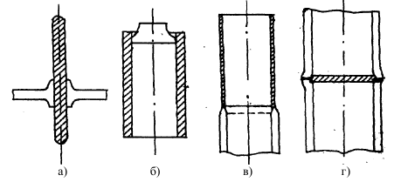
В зависимости от соотношения температурных коэффициентов расширения стекла и металла спаи могут быть согласованными и несогласованными.
Согласованные спаи характеризуются различием ТКР стекла и металла не более чем на 10·10-7 °С-1 (во всем интервале температур, до которых могут нагреваться или охлаждаться спаи в процессе изготовления или эксплуатации прибора). Причем, чем больше размер металлической детали, тем меньше должна быть разность между ТКР металла и стекла.
В электровакуумных приборах применяют различные конструкции спаев стекла с металлом.
Бусинковые (стержневые) спаи (рис.а). В бусинковых спаях металл применяется в виде стержня, проволоки или плющенки и обеспечивает электрический контакт с электродами прибора и с элементами электрической схемы, а также является держателем для крепления внутренней арматуры.
Окошечные (внутренние) спаи (рис. б). В этих спаях металл окружает стекло в виде наружного кольца или пластинки с отверстием. Таким образом, стекло является либо смотровым окном, либо выходом электромагнитных волн, либо изолятором, в который вваривается один или несколько вводов. В последнем случае спай называется комбинированным
Трубчатые (рантовые) спаи (рис. в). В этих спаях металлическая трубка припаивается к стеклянной трубке в торец. В трубчатых спаях стекло может охватывать металл трубки или с обеих сторон, или только с внутренней или только с внешней стороны.
Дисковые спаи (рис.г). Эти спаи обычно представляют собой металлическую перегородку в стеклянной трубке или соединение торца стеклянной трубки с плоскостью металлического кольца или диска. В трубчатых и дисковых спаях стекло обеспечивает механическое соединение металлических деталей и вместе с тем электрическую изо-
ляцию между ними.

Slide 14
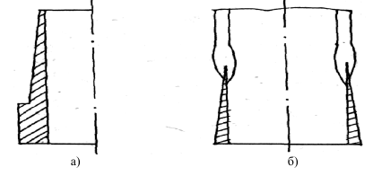
Несогласованные спаи характеризуются большой разностью ТКР стекла и металла. К несогласованным спаям относятся, например, спаи меди (ТКР 165·10⁻⁷ °С-1) со стеклами, имеющими ТКР 40·10⁻⁷ °С-1.
Для предотвращения разрушения несогласованных спаев в качестве металлических деталей для спаев применяют:
1) тонкие проволоки, тонкостенные трубки, металлическую фольгу, так как с уменьшением размера металла снижается возникающее напряжение в спае;
2) мягкие пластичные металлы (например, медь), способные деформироваться при напряжениях, меньших предела прочности стекла: деформация металла в спае компенсирует наличие напряжений в стекле;
3) металлические детали с утоненными краями; в этом случае спаиваемая металлическая деталь приобретает форму лезвия, а спай называется лезвенным (рис.а). Усилие, которое необходимо для пластической деформации тонкого лезвия, обычно значительно меньше
прочности стекла на растяжение. К недостаткам лезвенного спая относятся малая механическая прочность и низкая термостойкость тонкостенного лезвия (особенно при длительных циклических нагрузках), а также вероятность межкристаллитной коррозии, приводящей к потере герметичности спая.
В двусторонних лезвенных спаях (рис. 6) металл с внешней стороны должен быть меньше покрыт стеклом, чем с внутренней. В противном случае произойдет отрыв металла от стекла, так как граница стекло - металл находится под напряжением растяжения. Удлиненная внутренняя часть стеклянной оболочки, которая напряжена на сжатие, пре-
пятствует отрыву металла от стекла.
Этому же способствует несимметричная
впайка лезвия (металл обычно впаивают
ближе к наружной поверхности стекла).

Slide 15
Технология получения спаев
Технология получения спаев состоит из следующих этапов.
1.Подготовка металлических деталей перед спаиванием. Этот процесс сводится к очистке поверхности детали промывкой, травлением и последующим окислением до окисла низшей валентности. Это обеспечивает чистоту поверхности металла и улучшает смачиваемость металла стеклом. Для повышения надежности и герметичности спая иногда металлические детали в месте будущего спая предварительно остекловываются (эмалируются). В этом случае поверхность металлической детали покрывается суспензией порошкообразного стекла, которая потом сплавляется с металлом в электропечи.
2.Спаивание металла со стеклом. На этом этапе образуется прочное сцепление металла со стеклом, т.е. собственно спай. Для его осуществления стекло и металлическая деталь разогреваются до температуры, при которой обеспечивается хорошее растворение окислов металла в стекле. Эта температура обычно на 100-200 °С превышает температуру размягчения стекла. В качестве источника нагрева чаше всего применяется пламя газовой горелки или индукционный нагрев.
3.Отжиг спаев. Отжиг заключается в медленном принудительном охлаждении спая с определенной скоростью. Этот процесс аналогичен отжигу любых стеклянных деталей после их огневой обработки.
Например, дисковый согласованный спай из стекла С91-2 и кольца из фуродита методом индукционного нагрева, применяемый в фотоэлектронных умножителях и ЭОП. Колбы приборов изготавливаются из стекла С91-2, обладающего следующими основными параметрами: ТКР стекла -91·10-7 °С-1, температура размягчения - 57 0±10 °С. В это стекло впаивается металлический диск из сплава фуродит (X28), состоящего из железа, никеля и хрома: никеля – не более 0,6%., хрома - не более 30% и углерода - не более 0,15%. ТКР этого сплава в интервале температур 20-300 С лежит в пределах 102·10-7 °С-1, что достаточно близко к ТКР стекла. Перед впаиванием в стекло вводы из сплава фуродит после тщательной очистки подвергаются отжигу во влажном водороде при температуре 750 ± 25 °С в течение 20 минут для получения прочной и равномерной окисной пленки на поверхности детали.

Slide 16
КЕРАМИКА
Изделия из керамики широко используются при производстве различных электронных и ионных приборов, ускорителей заряженных частиц, приборах сверхвысоких частот, в электровакуумной технике. Условно керамика делится на два класса: со стеклофазой и без нее. Стеклофаза выделяется при температуре около 500 С и способствует герметичной пайке керамики с различными конструкционными элементами.
Силикаты и алюмосиликаты составляют основу очень большого количества технических керамических материалов. Большинство этих керамических материалов в качестве преобладающей фазы содержит двойные или тройные кристаллические вещества – силикаты или алюмосиликаты, образующиеся в системе МgО-А12О3-SiO2. Таких соединений в этой системе четыре:
1. ЗА12О3|ּ2SiO2 – муллит,
2. МgО|ּSiO2 – клиноэнстатит,
3. 2МgО|ּSiO2 – форстерит,
4. МgО|ּ2А12О3|ּ5SiO2 – кордиерит.
В соответствии с названием минералов называют и керамику муллитовая, муллито-корундовая, клиноэнстатитовая (стеатитовая), форстеритовая и кордиеритовая.
В электровакуумной технологии наиболее широкое распространение получили следующие: тальковая керамика (тальк 3MgO.4SiO2.H2O) и глиноземная (Al2O3) керамики:
1) магнезиально-силикатная керамика марок С4, С14(состав MgO,SiO2):
а) стеатитовая керамика со стеклофазой ВК-22, К1, С-41, С14; состав: MgO, SiO2, BaO;
б) форстеритовая Ф-17; Ф-11, (2MgO,SiO2,);
2) алюмосиликатная со стеклофазой марки «сапфирит» (MgO,SiO2, BaO,Al2O3); поликор (MgO,SiO2, BaO, Al2O3)
3) алюмооксидная без стеклофазы (22ХС), ВГ-4, А995
Бериллиевая, марки «Брокерит» (состав BeO);
Термоконд – конденсаторная керамика на основе двуокиси титана. Используется при изготовлении высокостабильных (контурных) конденсаторов.
Тиконд – конденсаторная керамика на основе сегнетоэектриков, используемая для получения конденсаторов с отрицательным температурным коэффициентом емкости (Т150 диэл. проницаемость 150. Т80 – 80, Т60 -60). Низкочастотная – на основе BaTiO3 с добавками Zr, CaTiO3, SrTiO3. Высокочастотная – c добавками CaSnO3, MgSnO3 и др.
Радиофарфор – муллитовая керамика с хорошими диэлектрическими свойствами;
Шамотная керамика. Такая керамика представляет собой обычный огнеупорный кирпич различной формы и применяется для формовки неотвественных изделий ширпотреба. Ее особенность в том, что с увеличением температуры изделие может, как увеличиваться, так и уменьшаться в размерах.

Slide 17
Структура керамики
Спеченный керамический материал может состоять только из кристаллической фазы и из двух фаз: кристаллической и аморфной (стекловидной). Кристаллическая фаза представляет собой определенные химические соединения, твердые растворы, фазы внедрения. Аморфная фаза всегда присутствует во всех традиционных керамиках, а также в некоторых видах технической керамики, в состав которых входит стеклообразующий оксид SiO2. Количество стеклофазы может достигать 60% об. В керамике конструкционного и инструментального назначения наличие стеклофазы недопустимо, т.к. это приводит к деградации прочностных характеристик материала.
Все спеченные керамические материалы содержат поры. Их подразделяют на две группы:
• закрытые поры – не сообщающиеся с окружающей средой.
• открытые поры – сообщающиеся с окружающей средой.
В некоторых видах керамики пористость задается и формируется целенаправленно, например в керамических фильтрах. В технологии других керамик, например огнеупорных, допускается определенная пористость, не влекущая за собой заметного снижения эксплуатационных свойств изделий. В технологии прочной керамики конструкционного и инструментального назначения пористость является отрицательным фактором, поскольку она определяет уровень прочностных характеристик изделий. Пористость и плотность керамик принято характеризовать следующими показателями:
1. Истинная (теоретическая) плотность ρи , г/см3 – плотность беспористого материала.
2. Кажущаяся плотность ρк, г/см3 – плотность материала, содержащего поры.
3. Относительная плотность ρк/ρи .
4. Истинная пористость Пи, – суммарный объем всех пор, выраженный в процентах или долях к общему объему материала.
5. Кажущаяся (открытая) пористость – объем открытых пор, заполняемых водой при кипячении, выраженный в процентах к общему объему материала.

Slide 18
Механические свойства
При комнатной температуре под действием механических напряжений для керамик характерно хрупкое разрушение, наступающее после незначительной упругой деформации. Этим керамика резко отличается от металлов, для которых характерна значительная величина пластической деформации. Для оценки прочностных свойств керамики используются величины предела прочности при сжатии σсж и изгибе σизг, причем прочность конструкционной и инструментальной керамики чаще оценивается пределом прочности при изгибе. Механическая прочность керамики существенно зависит от объема испытуемого изделия. У изделий большего объема выше вероятность наличия опасных дефектов, их средняя прочность меньше. По теории Вейбулла соотношение значений прочности при растяжении двух образцов, имеющих объемы V1 и V2, будет следующим:
σ1/σ =(V2/V1)1/m,
где m – константа, характеризующая однородность материала. Чем выше m, тем однороднее материал. Значительное влияние на прочность керамики оказывает микроструктура: количественное соотношение кристаллических фаз, содержание и состав стеклофазы, размер зерна, пористость. Увеличение содержания кристаллических фаз и уменьшение размера зерна ведет к росту прочности. Наличие стеклофазы в керамике в большинстве случаев приводит к снижению прочности. Поры не только уменьшают площадь поперечного сечения, но и действуют как концентраторы напряжений. Зависимость прочности керамики от пористости описывается формулой Рышкевича:
σ = σ0exp(-nП),
где n – постоянная, изменяющаяся от 4 до 7, П – пористость в долях, σ0 – прочность беспористой керамики.Из этой зависимости следует, что при пористости 5% прочность снижается на 25–40% по сравнению с прочностью материала, полностью свободного от пор, а при пористости 10% прочность снижается примерно в два раза.
Важной прочностной характеристикой керамики является способность противостоять распространению в материале трещин – трещиностойкость, которая количественно определяется критическим коэффициентом интенсивности напряжений К1с, имеющим размерность МПа⋅м1/2. Трещиностойкость определяется по специальным методикам, среди которых наиболее широко применяется метод отпечатков алмазной пирамиды.
Третьей важной характеристикой, которая определяет уровень механических свойств керамики, является твердость. Хотя при обычной температуре керамические материалы не испытывают пластической деформации при нагружении, тем не менее при вдавливании алмазного индентора в поверхность керамики возникает пластическая деформация в прилегающих к индентору микрообъемах материала. Сопротивление материала этой деформации оценивается твердостью. Для определения твердости керамики в основном используется метод Виккерса (HV) и метод определения микротвердости (Hµ).
Помимо изгибной прочности, трещиностойкости и твердости механические свойства керамик оцениваются также модулем упругости Е, модулем сдвига G и коэффициентом Пуассона. Модуль упругости определяется по формуле
ε = σ/Е,
где ε – упругая деформация, σ - нормальное напряжение. Модуль сдвига G входит в аналогичную формулу, связывающую деформацию сдвига и касательное напряжение:
γ = τ/G,
где γ – упругая деформация сдвига, τ – максимальное касательное напряжение.
Коэффициент Пуассона определяется по формуле
ν = (∆d/d)/(∆l/l),
где ∆d/d – относительное сужение, ∆l/l – относительное удлинение испытуемого образца.
Для большинства керамик ν колеблется в пределах 0,2 – 0,25, при пластической деформации обычно ν = 0,5. Между модулями Е и G су-
ществует зависимость:
G = Е/2(1+ν).

Slide 19
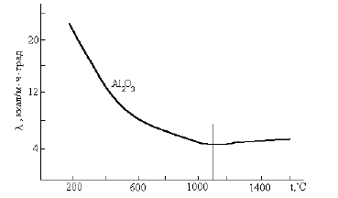
Теплофизические свойства
Теплофизическими свойствами являются теплоемкость, теплопроводность, температуропроводность и термическое расширение.
Установлено два механизма теплопередачи в твердом теле: перенос тепла упругими колебаниями атомов - фононами и движение электронов. Для оксидной керамики характерен фононный механизм распространения тепла. Коэффициент теплопроводности оценивается величиной свободного пробега фонона. При низких температурах длина пробега фонона значительна, что связано с гармоничностью колебаний атомов. Зависимость теплопроводности от температуры имеет два участка:
область, ниже характеристической температуры (т.н. температуры Дебая) и область «последебаевских» температур. В области «додебаевских» температур теплопроводность зависит, прежде всего, от ангармоничности атомных колебаний, которая обуславливается различием атомных масс, имеющихся в решетке ионов. У оксидов с легкими катионами, например Be, Al, Mg, атомная масса которых близка к атомной массе кислорода, теплопроводность оказывается более высокой, чем у оксидов с тяжелыми катионами, например Th, U, Zr. Более сложное строение кристаллической решетки, наличие дефектов, стеклофазы и пористость дополнительно снижают теплопроводность керамики.
ТКЛР оксидов обычно увеличивается с
повышением температуры, что объясняется
ослаблением при этом сил связи ионов в
кристаллической решетке.

Slide 20
Термические свойства
Термические свойства характеризуют способность материала противостоять воздействию высоких температур. Для керамик важными термическими свойствами являются огнеупорность, термостойкость и термическое старение.
Огнеупорность керамических материалов определяется их температурами расплавления. Следует отметить различие в понятиях терминов «температура расплавления» и «температура плавления». Температура
плавления является физической характеристикой перехода кристаллического состояния вещества в жидкое и имеет строго определенное значение. Однако во многих керамических материалах наряду с кристалличе-
ской фазой присутствует и аморфная, вследствие чего при нагреве переход к менее вязкому состоянию – расплавление – происходит постепенно. Достижению определенной вязкости материала и соответствует температура расплавления.
Огнеупорность определяют на коническом образце высотой 30 мм при постоянном нагреве. По мере расплавления вершина конуса склоняется к основанию. Температура, соответствующая моменту падения конуса, и определяет огнеупорность керамики.
Термостойкостью называется способность керамики выдерживать колебания температуры, не разрушаясь, в процессе ее эксплуатации. Термостойкость керамики при условии относительно медленного нагрева и охлаждения оценивают критической разностью температур, которая определяется по формуле:
∆T= λ(1-ν)σв/αcρE,
где λ – коэффициент теплопроводности, ν – коэффициент Пуассона,
σв – предел прочности, α – коэффициент термического расширения, с – удельная теплоемкость, ρ – плотность, Е – модуль Юнга.
Термическим старением керамики называется увеличение размера зерна материала, обусловленное процессом рекристаллизации при высокотемпературной эксплуатации изделий. Размер зерна может достигать сотен микрон, в результате чего прочностные характеристики керамики резко снижаются. Рост размера зерна определяется по формуле
D = D0exp(-Q/RT)τn, (
где D0 – исходный размер зерна, Q – энергия активации рекристаллизации, n=const (для оксидов n=1/3), τ - время выдержки при температуре Т,ч.

Slide 21
Электрофизические свойства
Важнейшими электрофизическими свойствами технической керамики, как и всякого диэлектрика, являются диэлектрическая проницаемость ε, температурный коэффициент диэлектрической проницаемости ТКε, удельное сопротивление ρ (Ом|ּм), диэлектрические потери tg δ, электрическая прочность или пробивная напряженность Епр.
По величине ε керамические материалы весьма различны. Большинство оксидных, силикатных и алюмосиликатных керамических
материалов имеют ε в пределах 6-12. Некоторые керамики имеют ε до нескольких тысяч, например ВаTiO3. У некоторых кристаллов диэлектрическая проницаемость различна по отношению к направлению главной оси. С повышением температуры диэлектрическая проницаемость разных по природе керамических материалов меняется в разной степени. Кристаллы с прочными связями и малой поляризацией при повышении температуры значение ε меняют незначительно. Легко поляризуемые кристаллы, наоборот, весьма чувствительны к температурным изменениям. Температурная зависимость ε выражается температурным коэффициентом диэлектрической проницаемости ТКε:
ТКε=d(Δε/ε)/dT.
Угол диэлектрических потерь tgδ определяет выбор керамики электро- и радиотехнического назначения. Диэлектрические потери вызывают нагрев диэлектрика, при этом рассеиваемая мощность определяется как
P=U2ωC tgδ, (
где U – напряжение, ω – угловая частота, С – емкость.
При увеличении частоты прилагаемого поля смещение зарядов начинает отставать по фазе от поля. Поэтому истинная диэлектрическая проницаемость определяется как
εи= εд – iεм,
где εд и εм – действительная и мнимая диэлектрическая проницаемость , соответственно.
Угол диэлектрических потерь определяется по формуле
tgδ = εи/ εд.
Электропроводность керамики принято оценивать по обратной величине проводимости – сопротивлению. Удельное объемное сопротивление ρ (Ом|ּсм) численно равно сопротивлению куба с ребром 1см при условии, что ток проходит через две противоположные грани. В подавляющем большинстве случаев электропроводность керамики
имеет ионный характер. Ионы, входящие в кристаллическую решетку, а также находящиеся в менее упорядоченном состоянии в стекловидном веществе, имеют определенную подвижность. Она тем меньше, чем прочнее внутрикристаллические связи. Те ионы, которые находятся в междоузлиях и дефектных положениях кристаллической решетки, а также ионы примесных соединений и ионы стекловидной фазы всегда более подвижны, чем ионы кристаллической фазы. Именно они и являются основным источником электропроводности керамики. Большой подвижностью обладают ионы щелочных металлов, особенно Nа+ и K+. Установлено, что электропроводность стекла в общем случае прямо пропорциональна содержанию окислов натрия. Если содержание стекловидной фазы в керамике неизбежно и значительно, то стремятся понизить электропроводность этого стекла, вводя ионы щелочно-земельных металлов, обладающих большим размером и большим зарядом. Наиболее эффективное влияние на снижение электропроводности оказывают ионы Са2+ и Ва2+.
Для характеристики керамического материала очень важна зависимость электропроводности от температуры. С повышением температуры электропроводность увеличивается, так как подвижность ионов в результате нагрева возрастает.
Электрической прочностью керамики называют ее способность противостоять действию электрического поля, которая выражается отноше-
нием пробивного напряжения к толщине диэлектрика. Электрический пробой обусловлен образованием электронной лавины и протекает за время менее 10-7с.

Slide 22
Керамика на основе Al2O3
Оксид алюминия – глинозем – является тугоплавким химическим соединением с ионно-ковалентным типом связи кристаллической решетки. Он имеет несколько кристаллических модификаций. Установлены α-, β- и γ-модификации глинозема, причем α- и γ-Аl2O3 представляют собой чистый оксид алюминия, а β- модификация – соединение оксида алюминия со щелочными и щелочно-земельными оксидами. В природных условиях встречается только α-Al2O3 в виде минералов корунда, рубина, сапфира, который кристаллизуется в тригональной сингонии. Кубический γ- и гексагональный β-Al2O3 являются нестабильными модификациями, которые при нагреве свыше 1500°С переходят в α-Al2O3.
Корундовой технической керамикой называется керамика, содержащая более 95% α-А12О3. Исходными материалами в технологии корундовой керамики являются порошки оксида алюминия, получаемые различными способами.
Для получения плотной спеченной корундовой керамики технический глинозем и электрокорунд должны быть измельчены до частиц размером 1–2мкм, а в некоторых случаях и мельче. Для этого применяют шаровые, вибрационные и струйные мельницы. Формование корундовых изделий производят путем литья из водных суспензий, литья под давлением, одноосного статического прессования, гидростатического прессования, горячего прессования.
Наиболее прочные изделия из Аl2O3 получаются методом горячего прессования (ГП) в графитовых пресс-формах с покрытием из BN и горячего изостатического прессования (ГИП) в газостатах. При этом одновременно происходит уплотнение порошка в изделие и спекание. Давление прессования составляет 20–40МПа, температура спекания 1200–1300°С. Методы ГП и ГИП являются технологически сложными и энергоемкими и применяются для получения ответственных керамических деталей конструкционного назначения, работающих в условиях высоких температур и агрессивных сред. Спекание корундовой керамики в большинстве случаев является твердофазным. Температура спекания зависит от дисперсности и активности исходных порошков, условий спекания, вида и количества добавок.
Например, технология изготовления изделий из керамики ВГ-4: смесь порошков Al2O3 и борацитового стекла (MgO, CaCO3 и борной кислоты H3BO3) размалывают на мельницах. Далее прессуют на связке парафина или воды с последующими отжигами: сушка – 6-7 часов при 200-250 С, предварительный отжиг 7-9 часов при 900—950С, остывание до 200-250 С в течение 22-24 часов, окончательный обжиг 1250-1500 С (форстерит – 1150С).
Дисперсность порошков корунда оказывает решающее влияние не только на температуру спекания, но и вообще на возможность спекания корунда. Максимальный размер частиц порошка А12О3 не должен превышать 3–5мкм. Для порошков А12О3 с дисперсностью 1–2мкм без введения добавок температура спекания находится в пределах 1700–1750°С. При этом достигается плотность 3,7–3,85г/см3, или относительная плотность 0,94–0,96. Для подобного уплотнения при дисперсности 2мкм требуется уже температура 1750–1800°С, а при дисперсности около 5мкм даже при 1850°С плотность составляет всего 0,82–0,84 от теоретической. Ультра- и нанодисперсные порошки А12О3 вследствие высокой поверхностной энергии и дефектности кристаллического строения являются весьма активными. Корундовые прессовки из таких порошков могут спекаться до высокой плотности (0,95) при температуре 1600°С без существенного увеличения размера зерна.

Slide 23
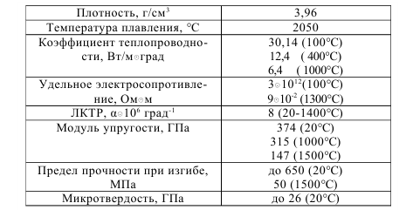
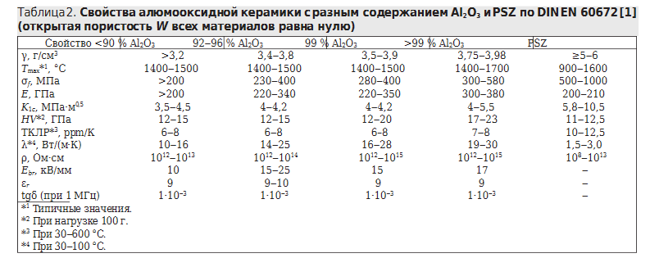
Свойства корундовой керамики

Slide 24
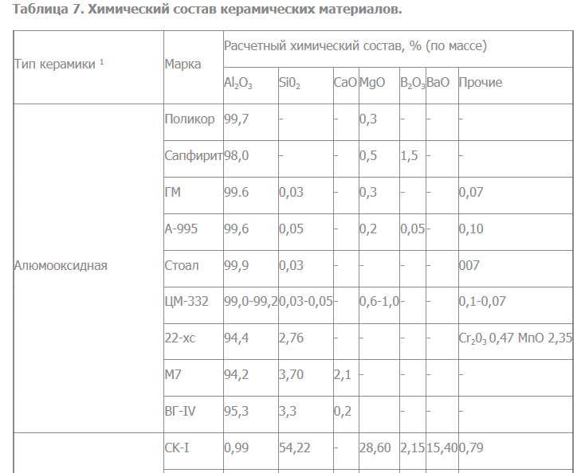
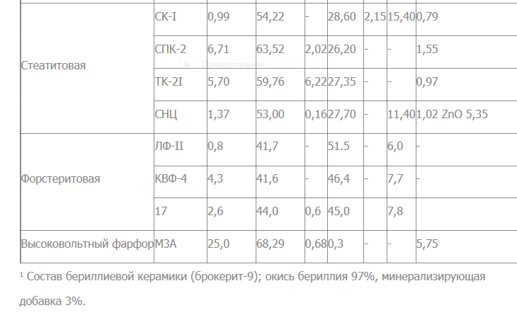

Slide 25
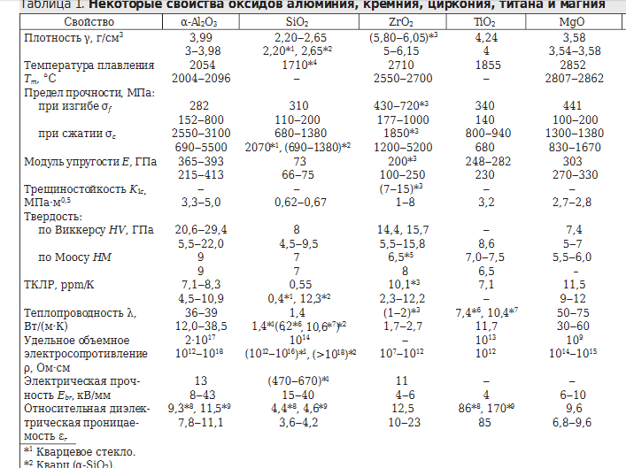
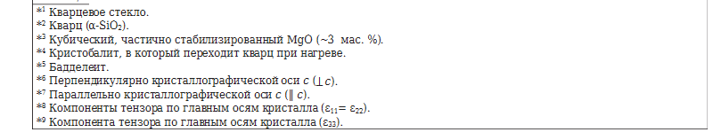

Slide 26
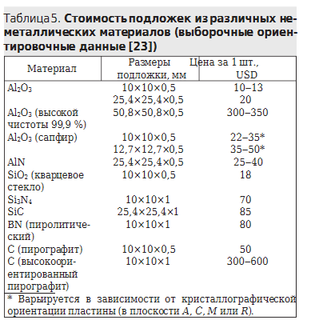

Slide 27
Технология пайки металла с керамикой
Конструкционные материалы для металлокерамических узлов
Противоположность свойств и специфика процессов, протекающих при пайке металла с керамикой, в значительной мере отражаются на конструктивных формах соединений. При этом следует учитывать следующее:
1) разность температурных коэффициентов линейного расширения соединяемых материалов. В настоящее время нет материалов, освоенных металлургической и керамической промышленностями для хорошо сочетающихся пар, исключением в какой-то мере является титан-форстерит;
2) малую пластичность керамических материалов, характеризующихся низкой ударной прочностью, высоким модулем упругости и хрупким разрушением образцов.
Все керамические материалы, обладая высокой прочностью на сжатие, способны аккумулировать в малом объеме значительную энергию, которая реализуется в форме взрывного процесса в дефектных областях системы, захватывая при этом близлежащие зоны с выделением энергии в локализованной области.
Указанные недостатки керамических материалов можно снизить равномерным и статически распределенным нагружением с плавными переходами от ненагруженных областей к нагруженным;
3) малую прочность керамических деталей при растяжении, что приводит к резкому ограничению конструктивных форм металлокерамических соединений.
.

Slide 28
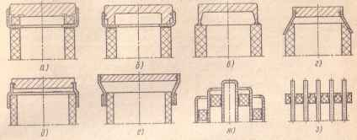
Технология пайки металла с керамикой
Выбор типа металлокерамических соединений
Простейшие формы соединений металла с керамикой показаны на рисунке
Элементарные формы соединений керамики с металлами: а - торцовое компенсированное; б - торцовое некомпенсированное; в - лезвенное; г - конусное; д - охватывающее; е - охватывающее с бандажом; ж - цилиндрическое внутреннее и наружное (охватывающее); з - внутреннее.

Slide 29
Технология пайки металлизированной керамики
Этот способ получения металлокерамических соединений часто называют многоступенчатым. Он заключается в нанесении и закреплении тонкого слоя металла на керамическую деталь (металлизация детали) и в последующей пайке металлизированной детали с металлом.
Закрепление порошков тугоплавких металлов в смеси с активизирующими добавками производится в восстановительной среде при 1100-1650°С и точке росы 10-35°С, при этом сила адгезии металлизационного слоя с окислами керамики определяется двумя процессами: химическим взаимодействием фаз и миграцией стекло-фазы керамики в металлизационный слой.
В общем случае в состав металлизационного покрытия, наносимого на керамику, входят порошок молибдена (вольфрама) в количестве 75-95% (по массе) и активные добавки марганца, кремния, титана (гидрида титана), железа, борида молибдена, ферросилиция, стекла и др. Выбор добавок зависит от химического и фазового составов керамического материала, а также температуры спекания покрытия.
Металлизационные пасты спекаются в водородной среде, содержащей небольшое количество паров воды (точка росы +10 - +30°С); при этом происходят обратимые окислительно-восстановительные реакции с частичным или полным окислением входящих в пасту металлов.
Образовавшиеся в процессе высокотемпературной обработки окислы металлов в последующей стадии взаимодействуют с окислами керамики, что приводит к закреплению спеченного молибденового слоя на поверхности керамической детали.
Однако в большинстве случаев параллельно с химическим взаимодействием окислов металлов и керамики протекает диффузионный процесс миграции размягченной стекло- фазы, которая скрепляет частички тугоплавкого порошка между собой и прочно соединяет весь слой с керамической деталью.
Таким образом, при выборе технологии металлизации целесообразно руководствоваться следующими положениями:
1. Металлизация наиболее распространенных керамических материалов, имеющих в составе от 5 до 20% (по массе) стеклофазы, протекает при химическом взаимодействии окислов металлов и керамики и одновременной миграции стеклофазы.
При этом выбор активных добавок должен определяться их химическим взаимодействием с окислами керамики, а реакции должны происходить при температуре миграции стеклофазы.
2. Металлизация поликристаллических материалов, не содержащих стеклофазы протекает либо при химическом взаимодействии окислов металлов и керамики, либо при видоизмененном процессе миграции стеклофазы.

Slide 30
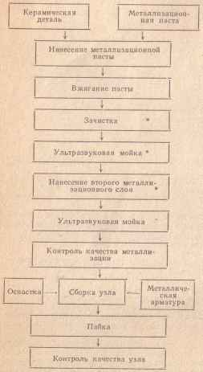
Типовая схема получения металлокерамических узлов по многоступенчатой технологии
Основными технологическими процессами являются: приготовление и нанесение металлизационной пасты, ее закрепление (вжигание) на деталях, нанесение второго металлизационного слоя и пайка узлов.

Slide 31
Все компоненты металлизационных паст перед употреблением тщательно измельчают либо в ацетоне, либо в этиловом спирте. Удельная поверхность молибдена колеблется от 3500 до 7000 см²/г, активных добавок от 6000 до 11000 см²/г.
Для приготовления металлизационных паст используют биндер, который представляет собой раствор коллаксилина в изоамилацетате. Вязкость биндера 18-20 с, сухой остаток не более 3%. Отвешенные по рецепту порошки, биндер и органические растворители тщательно перемешиваются в течение 4-8 ч.
Марка керамики | Химический состав пасты, % (по массе)
22-хс | Мо 80; Мп 20 Мо 80; Мп 10; ТiН₄ 10 Мо 75; Мп 20; Si 5 Мо 75; Мп 20; Мо₂В₅ 5
М-7 | Мо 75; Мп 20, стекло (С48-2) 5 Мо 80; Мп 10; TiH₄ 10 Мо 75; Мп 20; Si 5 Мо 80; Мп 14; ферросилиций 6
Сапфирит | Мо 75; Мп 20; V₂0₅ 5 Мо 80; стекло (МпО-А120₃-SiO₂) 20
Стоал | Мо 75; Мп 20; стекло (С48-2) 5 Мо 80; Мп 14; ферросилиций 6
А-995, Поликор, ГМ | Мо 70; Мп 20; МоВ₄ 10 W 95; Y₂О₅ 5

Slide 32
Металлизационные составы наносят на керамические детали кисточкой, пульверизатором, окунанием, шелкографией, а также с помощью металлизационных лент и др.
В зависимости от типа керамического материала и состава пасты толщина наносимого покрытия может колебаться от 30 до 85мкм, но колебания толщины для одного состава пасты не должны превышать 5 мкм. Поддержание заданной толщины слоя - наиболее трудная задача, решение которой в основном зависит от квалификации исполнителя.
После нанесения покрытия детали поступают на вжигание, которое производится в водородных печах периодического или непрерывного действия. Учитывая, что качество металлизации в печах непрерывного действия более стабильно, в промышленности в основном используют конвейерные печи типа ПВТ-6, К-265.
После закрепления первого слоя, состоящего в основном из молибдена (вольфрама), на его поверхность наносят второй слой (никеля, железа, меди) порошковым или гальваническим способом.
Порошковые способы нанесения первого и второго слоев аналогичны, при этом изменяется температура вжигания в пределах 960-1200°С, а точка росы водорода должна быть ниже -20°С. Однако ввиду трудоемкости порошковый метод в настоящее время почти не используют и заменяют гальваническим или химическим способом нанесения никеля или железа.

Slide 33
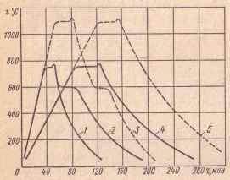
Технология пайки металлизированной керамики
Из различных припоев наиболее широко применяют ПСр 72 для пайки меди и ковара, медь Мо для пайки ковара и Ср 999 для пайки низкоуглеродистых сталей и железа.
Недостатком самого распространенного припоя ПСр 72 является значительное количество «непропаев» (пор), которые снижают механические и термические характеристики соединений керамики с металлами и особенно керамики с медью, где они проявляются в более явной форме.
Структура шва существенно улучшается при замене обычной медно-серебряной эвтектики припоем ПСрМКб72В, аналогичным припою ПСр 72, но содержащим до 0,5% Со. Соединения металлизированной керамики с медью, полученные с помощью припоя ПСрМКб72В, имеют беспористую структуру шва
Почти все металлокерамические узлы, кроме простейших цилиндрических с небольшим диаметром в пределах 30-35 мм, паяют в специальных оправках.
Оправки изготовляют из нержавеющей стали 12Х18Н10Т. Перед пайкой ее окисляют отжигом в среде водорода с точкой росы от -20 до +10°С при 1100°С.
Пайку узлов осуществляют в печах с защитной атмосферой как периодического, так и непрерывного действия. Широко применяют печи периодического действия,. Режимы пайки металлокерамических узлов существенно отличаются от режимов, применяемых при пайке металлов. Это объясняется спецификой физико-химических процессов, протекающих при пайке металлизированной керамики, свойствами керамического материала, а также термомеханическими напряжениями, возникающими в соединении.
Качество соединения металла с керамикой в основном определяется следующими элементами: скоростью нагрева (временем подъема температуры), длительностью контакта расплава припоя с поверхностью металлизации (временем выдержки), температурой пайки и скоростью охлаждения.
Пайку другими припоями в интервале температур 780-1100°С следует производить по аналогии с режимами, приведенными на рис..
Чем меньше габариты узла и выше пластичность припоя и материала манжет, тем с большими скоростями можно охлаждать узлы.
Основными параметрами при пайке металлизированной керамики являются время выдержки и температура, от них в значительной мере зависит последующая эксплуатационная надежность соединений. Это объясняется сложной природой покрытия, которое состоит из спеченного тугоплавкого (в большинстве случаев молибденового) каркаса, заполненного межзерновым неметаллическим веществом (стекло и продукты взаимодействия активных добавок с окислами керамики). Межзерновое вещество при температуре выше 1000° С размягчается и при повышении температуры приобретает все более значительную подвижность. В связи с этим температура пайки высокоглиноземистых керамических материалов с содержанием А1₂О₃ в пределах от 90 до 96%, металлизированных молибден-марганцевой пастой, ограничена 1100° С.
Практически наиболее высокотемпературным припоем, пригодным для пайки такой керамики, может служить чистая медь. Однако иногда медь вытесняет межзерновое вещество, которое при незначительной выдержке (30-40 с) остается в паяном шве, а с ее увеличением до 60-300 с (в зависимости от типа керамического материала и состава металлизационного покрытия) выходит на поверхность
паяного шва в виде отдельных стеклообразных капель. Процесс замещения межзернового вещества
припоем сопровождается значительным ослаблением связи металлизационного слоя с керамикой и
возникновением дефектов в покрытии и паяном шве, что приводит к снижению термомеханических
свойств металлокерамических соединений.
Поэтому во всех случаях металлизированную керамику необходимо паять при минимально
возможных температурах и выдержках. Практически принято вести процесс пайки при
температурах не более (t_{пл} +20)°С. Время выдержки после расплавления припоя от 30 до 60 с.
Режимы пайки медно-керамических деталей различной формы

Slide 34
Пайка керамики с металлом без спекания метализационного слоя
Пайка керамики с металлом без спекания метализационного слоя
Этот способ соединения сводится к нанесению на керамическую деталь металлизационной пасты и последующей пайке медью или медно-золотыми припоями. Основными условиями получения соединений являются смачиваемость припоем сырого металлизационного слоя и химическая реакция между керамикой и покрытием.
Составы металлизационных паст: обыкновенная молибден-марганцевая паста (Мо 80; Мп 20) и молибден-марганцевая паста с добавкой титана или двуокиси титана (Мо 80; Мп 15; ТiО₂ 5).
Пайку узлов следует проводить в водороде или формиргазе с точкой росы от -20 до +5°С, т. е. в таком температурно-газовом режиме, когда имеется возможность окисления компонентов пасты, но в то же время обеспечивается удовлетворительное смачивание сопрягаемых деталей жидким припоем. В качестве конструкционного металла применяют ковар, реже молибден и медь.
Пайка неметаллизированной керамики с металлами под давлением
Данный способ в значительной степени напоминает диффузионную сварку.
Процесс получения соединений сводится к сборке узла, расплавлению припоя с выдержкой 3-5 мин без давления и с последующей выдержкой под давлением в течение 8-10 мин. Затем снижается температура и охлаждается узел под давлением 0,4-0,5 кгс/мм² до комнатной температуры.
Так же как и для диффузионной сварки, в этом случае конструкции соединений торцовые компенсированные. В качестве материала манжет могут быть использованы ковар, железо-никелевые сплавы и молибден при пайке медью и медь при пайке ПЗлМ35,

Slide 35
Активная пайка металла с керамикой
Сущность его заключается в использовании титана и циркония в качестве активных составляющих металлического припоя. Титан и цирконий способствуют растеканию припоя по поверхности керамики. Можно выделить три наиболее характерные разновидности этого метода:
1) пайку керамики непосредственно с титаном или цирконием, при этом активные компоненты переходят в припой в результате растворения металлических манжет, соединяемых с керамикой;
2) пайку керамики с предварительным нанесением на место соединения порошка активного металла или его гидрида;
3) пайку керамики с применением активных припоев, т. е. припоев, содержащих титан или цирконий.
Основным достоинством одноступенчатого метода является его простота, так как не требуется предварительная металлизация керамики.
Однако метод активной пайки имеет недостатки. Процесс пайки необходимо проводить либо в вакууме 10-5 мм рт. ст., либо в среде инертного газа, не содержащего кислород и пары воды (кислорода не более 0,0001% по объему, точка росы не выше -70°С).
Температурные коэффициенты линейного расширения керамики и металла должны быть близкими во всем диапазоне температур. Несмотря на кажущееся разнообразие способов активной пайки, в основе протекающих процессов лежит взаимодействие активного металла с окислами керамики, при этом титан (цирконий), являясь межфазно-активной добавкой, растворяясь в припое, обеспечивает растекание активного сплава по поверхности неметаллизированной керамики.
Титан образует эвтектические сплавы почти со всеми металлами. Поэтому при пайке по активной технологии во всех случаях образуются высокоактивные сплавы, взаимодействующие с неметаллизированной керамикой и обеспечивающие прочное соединение металла с диэлектриком.
Химическая природа протекающих при этом процессов заключается в следующем. Активные металлы при контакте с керамическими окислами в условиях вакуума и повышенных температур частично их восстанавливают с образованием в пограничной зоне сложных растворов внедрения и замещения. Взаимодействия чистых окислов А1₂0₃ и Si02 с титаном показано, что А1₂0₃, частично восстанавливаясь при 950°С, отдает кристаллической решетке титана кислород с образованием твердого раствора внедрения. В свою очередь, алюминий, освободившийся при восстановлении А1₂0₃, также растворяется в титане, но с образованием твердого раствора замещения.
При взаимодействии Si0₂ с титаном образуется твердый раствор кислорода в титане и появляются интерметаллические соединения титана с кремнием, так как последний не дает твердых растворов с титаном.
Указанные процессы являются определяющими в механизме образования металлокерамических соединений по активной технологии, а припой облегчает перенос активного металла к керамике и, кроме того, заполняет зазоры между керамикой и металлом. При выборе припоев и режимов пайки следует учитывать возможность возникновения хрупких интерметаллических соединений между припоем и титаном, которые снижают надежность соединения.

Slide 36
 | форстеритовая | алюмооксидная
Уд.сопротивление, Омсм | 10⁸ при 500 С | 10⁶ при 1000 С
Т размягчения, С | 1300-1400

